Slide 1

Quando a saudade aperta o peito
19 Anos de Saudade meu amor!!
Texto de Luisa Zacarias
Divulgação
Luisa Zacarias Slides
www.sergrasan.com

Slide 2

Os anos passam mas a saudade
essa fica para sempre em nós.
As lágrimas vão secando em meus olhos,

Slide 3
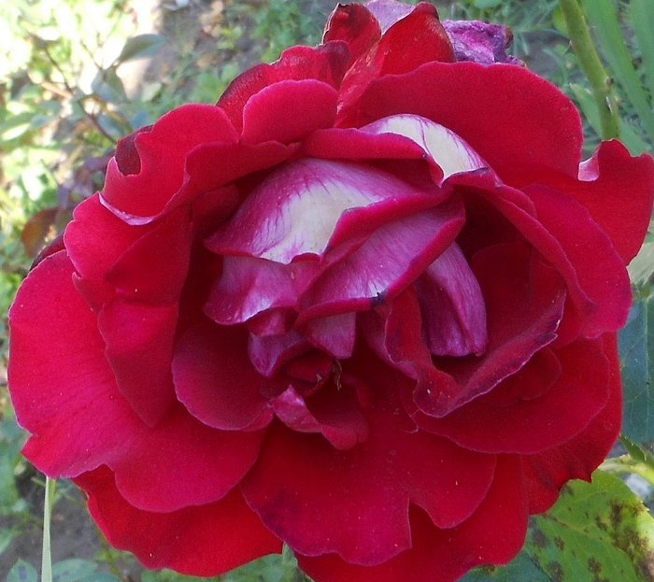
mas ainda há dias em que caiem sobre meu rosto
A dor vai atenuando com o passar dos mesmos
hoje faz dezanove anos que foste para a casa do PAI

Slide 4

esse cantinho que ELE "guardou“ para ti...
Como uma ORAÇÃO
SENHOR PAI SANTO TU que sabes a minha dor

Slide 5

esta dor de mãe que tanto sofreu pela partida
da minha maior alegria
que um dia me concedeste em minhas mãos

Slide 6

para eu cuidar e amamentar com tanto amor
quando eu ainda era uma criança
tinha apenas os meus 15 anos quando a dei há luz.

Slide 7

As palavras faltam-me meu coração está trémulo de ansiedade
mas não deixo de o fazer por ti.
Hoje meu amor escrevo estas palavras como se fosse um beijo meu

Slide 8

pois o último que te dei pessoalmente foi há dezanove anos que conto com saudade...
Como eu queria que fosse mentira

Slide 9

Sim
mentira
Nunca mais gostei deste dia
Como eu queria que este dia não mais permanecesse no calendário
não para que eu o não lembrasse não nada disso é

Slide 10

que este é o envolto das mentiras mas
infeliz-mente para nós foi verdade.
Todos os dias são verdade.
AMÉM! 1-04-98 1-04-17 19 anos
Para minha filha...

Slide 11

Quando da saudade aperta o peito
19 Anos de Saudade meu amor!!
Texto de Luisa Zacarias
Formatadora: Norma Ap Silveira de Moraes
Imagens do google imagens
Música:Caixinha de música...
Divulgação
Luisa Zacarias Slides
www.sergrasan.com

